Slide 1
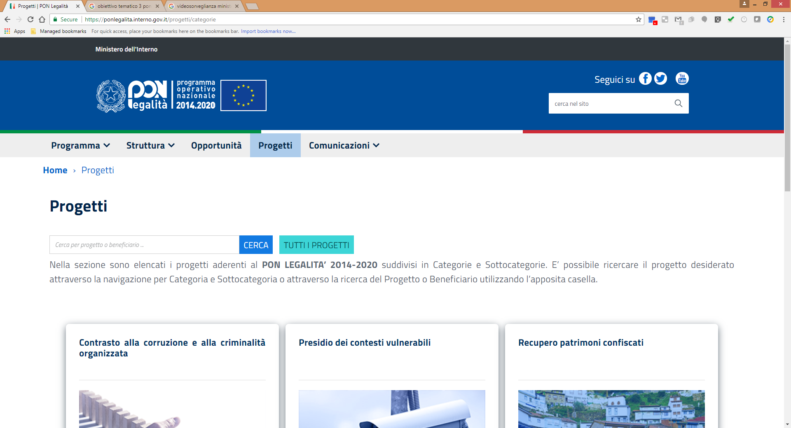
Migliorare le politiche di inclusione sociale:
Pon Metro, Pon Legalità, Pon Inclusione,
laboratori di integrazione
PON Legalità
FESR FSE 2014 - 2020
Forum PA
Roma, 15 maggio 2019

Slide 2


Strategia e mission
Il riutilizzo dei beni confiscati alla criminalità organizzata nell’ambito delle politiche di coesione ha rappresentato uno dei principali investimenti di carattere sociale e istituzionale dei programmi gestiti dal Ministero dell’Interno – Dipartimento della pubblica sicurezza. Tali interventi non solo svolgono di azioni di contrasto alle mafie nelle Regioni meno sviluppate ma rappresentano un laboratorio di inclusione sociale con un preciso target di riferimento: giovani a rischio devianza, minori a rischio dispersione scolastica, donne vittime di violenza, fasce deboli della popolazione
Dare un segno tangibile di contrasto alla criminalità organizzata
Favorire l’integrazione e l’inclusione sociale ed economiche di fasce deboli della popolazione
Migliorare il contesto urbano e sociale di territori con forte deficit di legalità

Slide 3
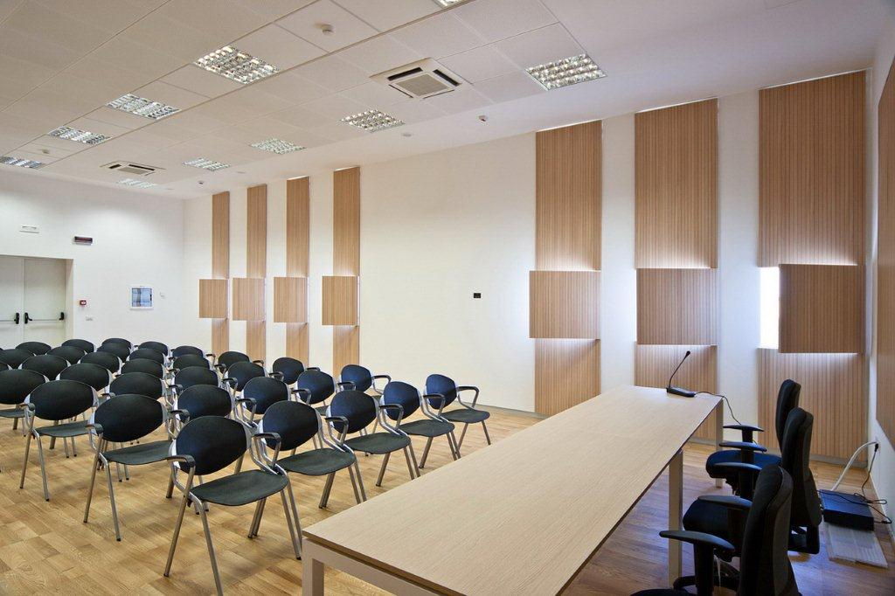
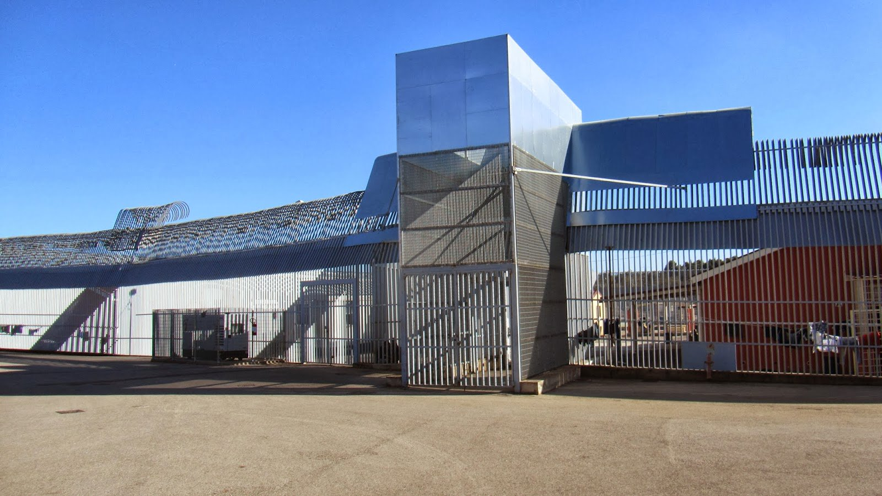

Dati a confronto PON Sicurezza 2007-2013 – PON Legalità 2014-2020
PON Sicurezza
2007-2013
PON Legalità
2014-2020
Dotazione PON Sicurezza 772 mln euro
Asse 2 Diffusione della legalità Ob. Op. 2.5 Migliorare la gestione dei beni confiscati alla criminalità organizzata
Dotazione PON Legalità
Asse 3 Favorire l’inclusione sociale attraverso il recupero dei beni confiscati e di altri beni del patrimonio pubblico
610,3 mln di euro
Ob. Op.2.5 47 mln di €
55,7 mln di €
L’obiettivo operativo 2.5 ha garantito il recupero di 59 beni confiscati per oltre 47 milioni di euro di spesa.

Slide 4
Stato attuazione degli interventi in fase di realizzazione
Asse 3
La programmazione degli interventi ha privilegiato una logica partenariale in cui la concertazione con le Regioni firmatarie dei Protocolli d’Intesa costituisce un valore aggiunto
55,7
mln €
Beneficiario: 16 Comuni - Regione Campania
Sintesi intervento: I progetti ammessi a finanziamento a giugno 2018 sono in fase realizzazione. Si tratta di 8 centri per donne vittime di violenza, 4 strutture di servizio per gli istituti scolastici e 4 strutture di integrazione per gli immigrati regolari
Localizzazione: Province di Napoli, Salerno e Caserta
Finanziamento PON Legalità: 15,4 mln euro
Beneficiario: Comuni di Palazzo San Gervasio e Matera
Sintesi intervento: I progetti ammessi a finanziamento rispettivamente a luglio e ottobre 2018 sono in fase realizzazione. Si tratta di 1 centro per donne vittime di violenza e di 1 centro di educazione alla gestione e sostenibilità del paesaggio attraverso il recupero funzionale ed il riuso di un immobile storico, localizzato nel cuore del sito UNESCO Rione Sassi della Città di Matera.
Localizzazione: Province di Potenza e Matera
Finanziamento PON Legalità: 2 mln euro

Slide 5
Interventi in fase di ammissione a finanziamento
Beneficiario: 18 Comuni - Regione Sicilia
Sintesi intervento: I progetti sono in fase di ammissione a finanziamento. Si tratta di 5 centri per donne vittime di violenza, 3 strutture di servizio per gli istituti scolastici e 10 centri servizi per giovani a rischio devianza di cui 2 per giovani in uscita dai circuiti penali
Localizzazione: Provincia di Palermo, Catania, Messina, Trapani, Siracusa e Ragusa
Finanziamento PON Legalità: 18 mln euro
Beneficiario: 12 Comuni - Regione Calabria
Sintesi intervento: I progetti sono in fase di ammissione a finanziamento. Si tratta di 4 centri per donne vittime di violenza, 3 strutture di servizio per gli istituti scolastici e 5 centri servizi per giovani a rischio devianza di cui 1 per giovani in uscita dai circuiti penali
Localizzazione: Provincia di Reggio Calabria, Catanzaro, Vibo Valentia e Crotone
Finanziamento PON Legalità: 7,5 mln euro
Beneficiario: Comuni Regione Puglia
Sintesi intervento: I lavori della Commissione di Valutazione sono in corso. Risultano pervenute 25 proposte per un importo pari al 165% della dotazione stanziata. (4 centri per donne vittime di violenza, 4 strutture di servizio per gli istituti scolastici e 17 centri servizi per giovani a rischio devianza). Si prevede di procedere all'ammissione a finanziamento entro giugno 2019
Localizzazione: Provincia di Bari, Taranto, Lecce, Foggia, BAT e Brindisi
Finanziamento PON Legalità: 9,9 mln euro* ( trattasi della dotazione dell’Avviso)

